Slide 1

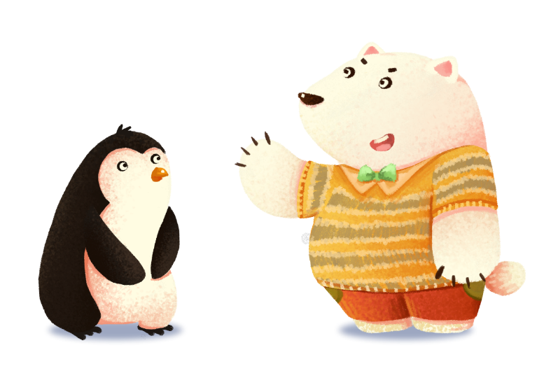

Toán

Slide 2








01

Slide 3






1
3
59 – 8 = ?
32 – 4 = ?
59 – 8 = 51
32 – 4 = 28
2
4
80 – 9 = ?
53 – 7 = ?
80 – 9 = 71
53 – 7 = 46
Notes:
GV để HS chọn số của viên kẹo yêu thích bất kỳ.
Bấm vào Mỗi viên kẹo sẽ xuất hiện ra 1 câu hỏi và HS trả lời nhanh,
Trả lời xong giáo viên BẤM VÀO CÂU HỎI đó sẽ xuất hiện kết quả

Slide 4

02

Slide 5

1
Đặt tính rồi tính.
63 – 8
38 – 9
40 – 2
92 – 4
Notes:
GV để HS chọn số của viên kẹo yêu thích bất kỳ.
Bấm vào Mỗi viên kẹo sẽ xuất hiện ra 1 câu hỏi và HS trả lời nhanh,
Trả lời xong giáo viên BẤM VÀO CÂU HỎI đó sẽ xuất hiện kết quả

Slide 6




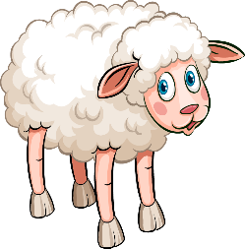

ĐƯA CỪU QUA SÔNG
Notes:
Trả lời các câu hỏi để cừu được lên thuyền. Click vào màn hình để cừu lên thuyền và click tiếp để thuyền đưa cừu qua sông.

Slide 7



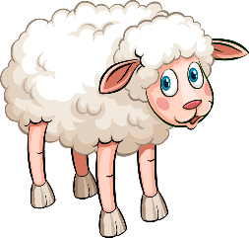



Câu hỏi
6 3
8
-
? ?
? 5
A. 54
B. 64
C. 55
D. 56

Slide 8

Câu hỏi
38
9
-
? ?
A. 28
B. 29
C. 38
D. 39

Slide 9


Câu hỏi
40
2
-
? ?
A. 38
B. 39
C. 48
D. 49

Slide 10

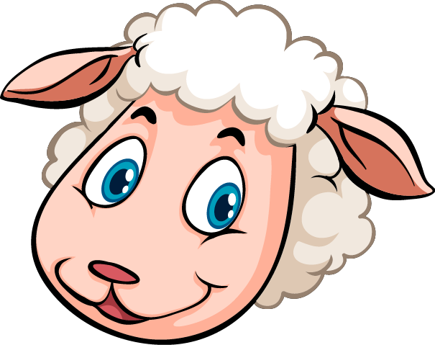
Câu hỏi
92
4
-
? ?
A. 87
B. 89
C. 86
D. 88
CHIẾN THẮNG

Slide 11
2
?
Số
+ 4
– 5
56
?
?
a)
55
60
– 8
?
+ 38
?
27
b)
35
65

Slide 12
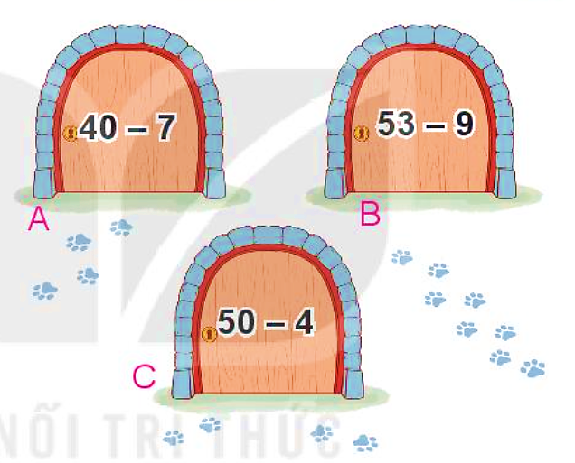
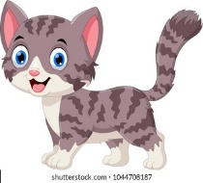
3
Con mèo nấp sau cánh cửa ghi phép tính có kết quả lớn nhất. Hỏi con mèo nấp sau cánh cửa nào?
26
26
33
44
26
46

Slide 13

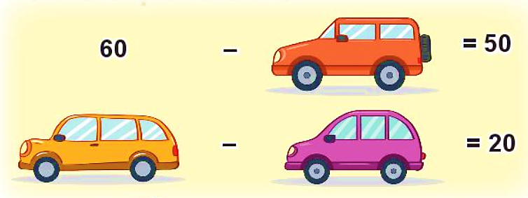
4
Ba ô tô đang che ba số là 10, 20 và 40. Hỏi mỗi ô tô đang che số nào?
26
10
26
26
40
20

Slide 14
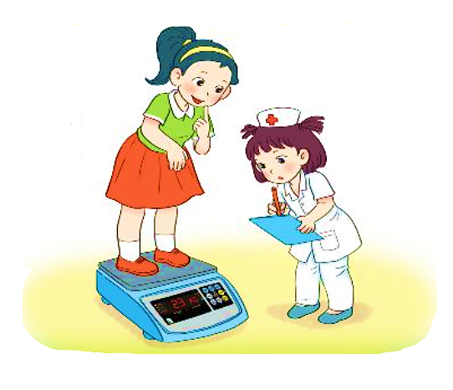
5
Mai cân nặng 23kg. Mi nhẹ hơn Mai 5kg. Hỏi Mi cân nặng bao nhiêu ki-lô-gam?
Bài giải
Mi cân nặng số ki-lô-gam là:
23 – 5 = 18 (kg)
Đáp số: 18kg.

Slide 15



